Slide 1
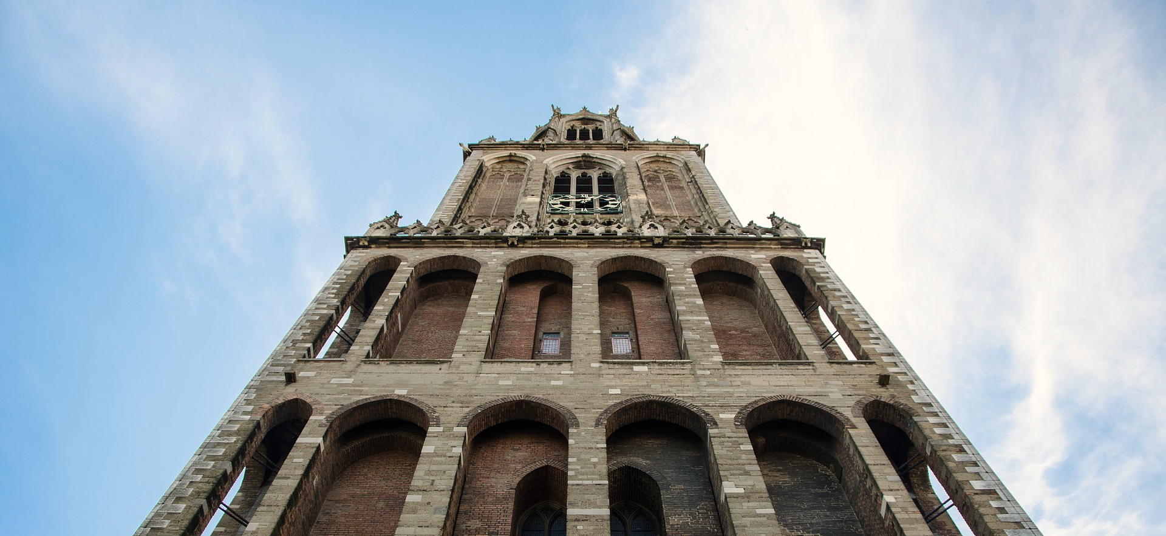
Hernieuwbare warmtebronnen in de gemeente Utrecht
Energie-U | Webinar Buurtwarmte
Daniël De Greef
14-07-2020

Slide 2
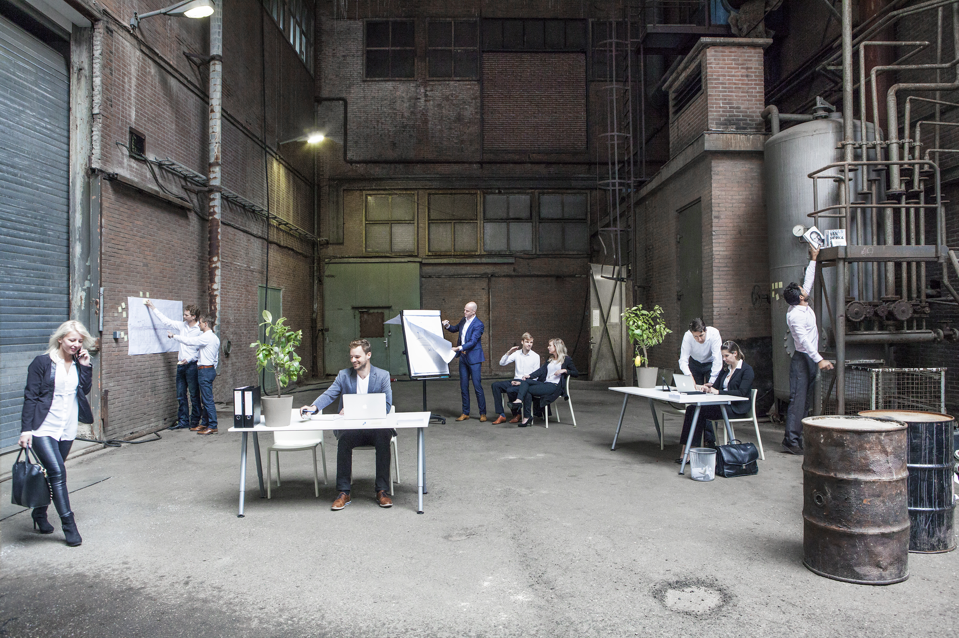
Greenvis

Slide 3
Perspectief van de gemeente
Opgaven vanuit het rijk
Eigen ambitie
Transitievisie Warmte
Niveau gemeente Tijdspad 2050 aardgasvrij Startwijken voor 2030 Eind 2021 versie 1.0
Regionale energie-strategie
Niveau regio = 16 gemeenten rondom Utrecht Ook elektriciteit Afstemming over bronnen, ruimte en transport Juli 2021 versie 1.0
Ambitie gemeente Utrecht
Niveau gemeente ‘Zo snel mogelijk klimaatneutraal’ Slim besparen Duurzaam opwekken Van het aardgas af

Slide 4
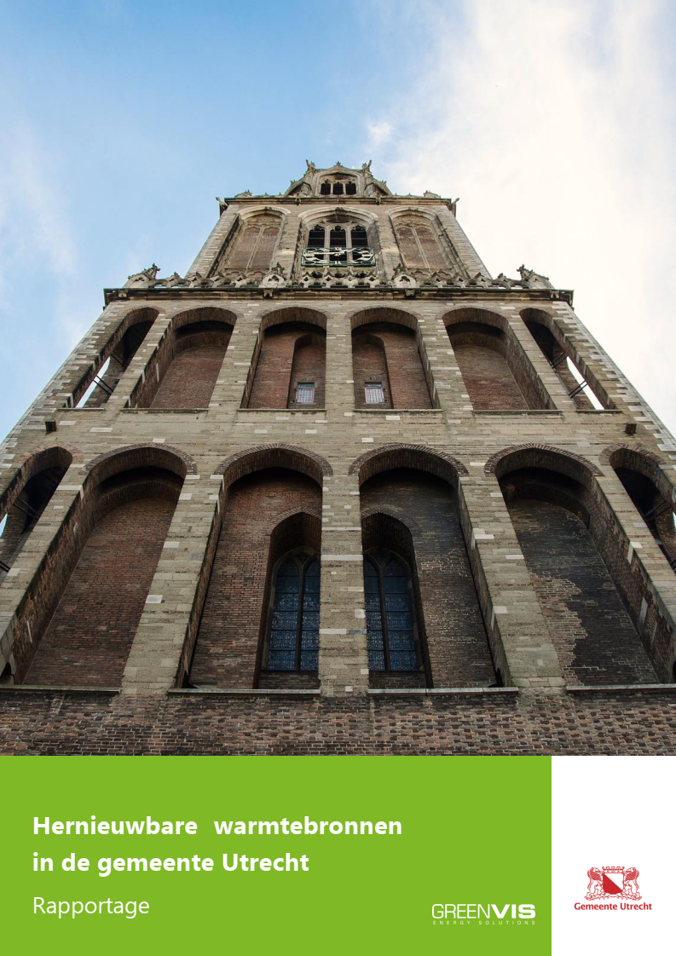
Warmte-analyse Greenvis
Collectieve warmtebronnen
Welke?
Waar?
Eigenschappen?
Wanneer?
Analyse koppeling warmtevraag en –bronnen
Rapportage openbaar

Slide 5
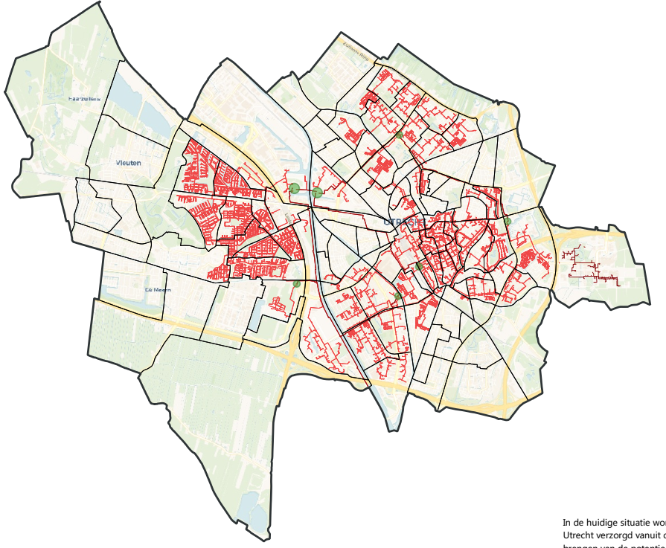
Huidige situatie

Slide 6
Scenario’s

Slide 7
Andere oplossingen
Nieuwe collectieve systemen
Planmatige aanpak Besluitvorming complex Collectieve bron & nieuwe warmteleidingen nodig Wetgeving in hervorming Transitiesnelheid (mogelijk) hoog Minder impact in gebouwen
Individuele warmteoplossing
‘Natuurlijk tempo’ per gebouw Besluitvorming eenvoudig Minder technische & juridische randvoorwaarden Transitiesnelheid lager Meer impact in gebouwen

Slide 8
Duurzame warmtebronnen
 | Geothermie |  | Biomassa/biogas
 | Aquathermie |  | Power-to-heat*
 | Restwarmte |  | Waterstofgas*
 | Zonthermie*
Hoge temperatuur / lage temperatuur

Slide 9
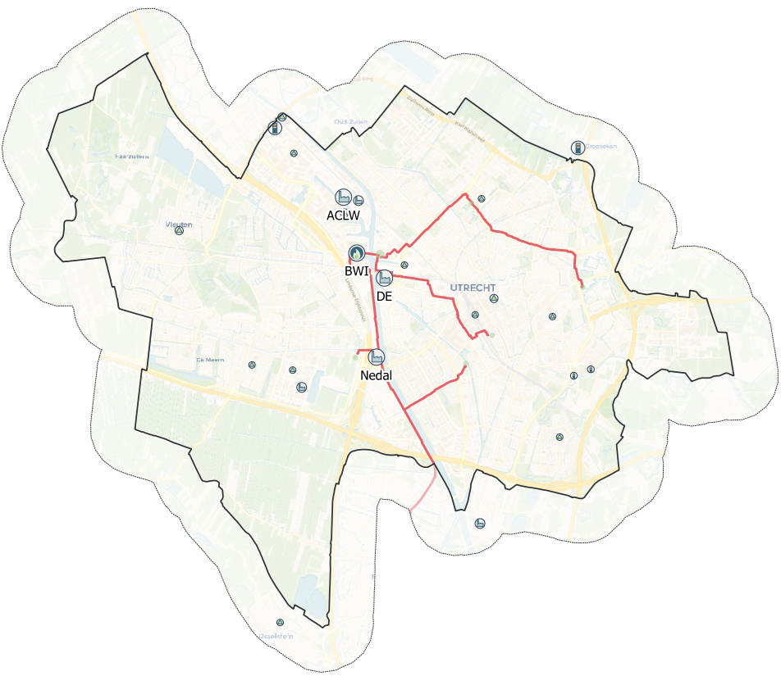
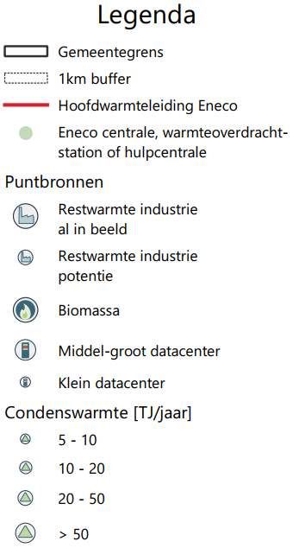
Collectieve warmtebronnen
Restwarmte en biowarmte

Slide 10
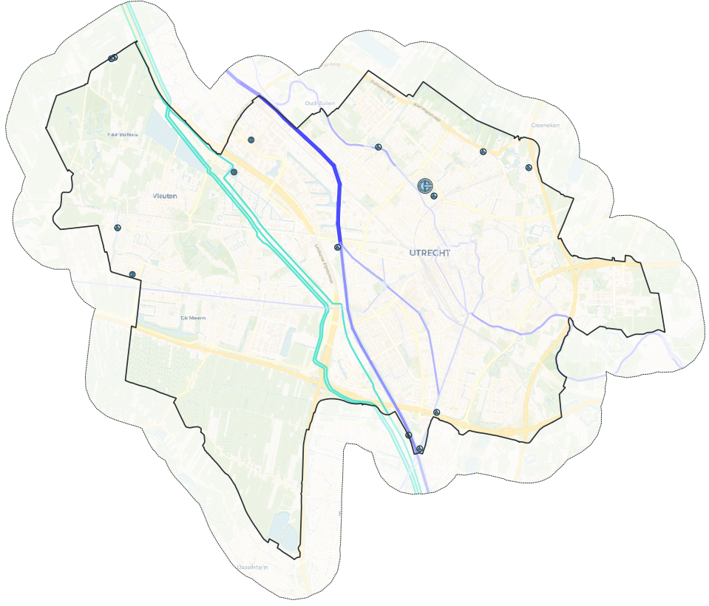
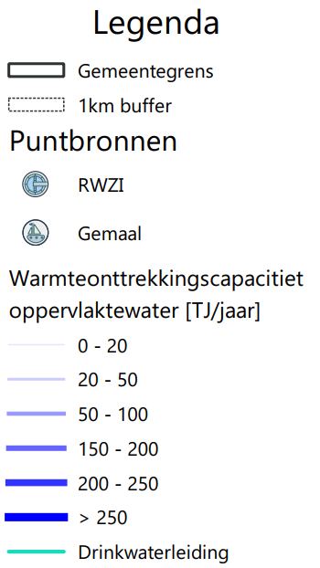
Collectieve warmtebronnen
Restwarmte en biowarmte

Slide 11
‘Menukaart’ bronopties per buurt
Temperatuurmatch gemaakt voor elk warmtevraag segment
Tabel: enkel lokale bronnen benoemd. Generiek kan (bijna) altijd

Slide 12
Koppelen vraag en aanbod
Er moet een match zijn (of gemaakt worden) wat betreft:
📌 Locatie (lokaal gebruiken of transporteren)
🔋 Hoeveelheid warmte (bronnen vergroten of vraag reduceren)
📅 Tijd (opslag of piekvoorziening)
🌡 Temperatuur (collectieve warmtepomp of isolatie gebouwen)

Slide 13
Individuele oplossingen
Warmtepomp
Lucht/lucht
Lucht/water
Bodem/water
Water/water
Ketel op duurzaam gas
Groen gas
Waterstofgas

Slide 14
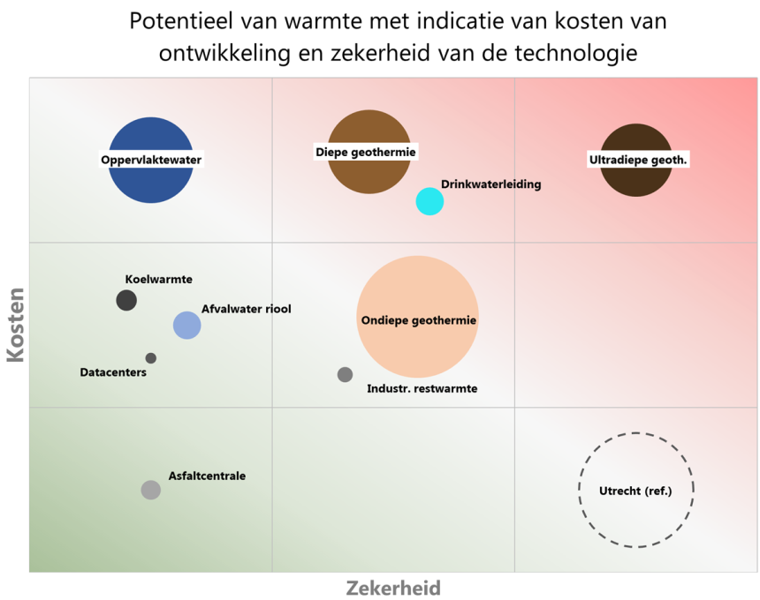
Resultaten studie
Rapportage
Kaarten en kaart-data
Bronoverzicht (tabel)
Menukaart per buurt
Sturingsmatrix warmtebronnen

Slide 15
Wie neemt het initiatief?
Gemeente
Of
Jullie?

Slide 16
Even samenvatten…
Warmtenet moet verduurzamen
Afhankelijk van beschikbare bronnen zal warmtenet uitbreiden of inkrimpen
Andere delen gemeenten moeten andere oplossing krijgen
Nieuwe collectieve systemen
Individuele oplossingen
Gemeente is blij met alle initiatieven vanuit bewoners!

Slide 17
Dank voor uw aandacht!

Slide 18
Colofon en contactgegevens
Kenmerk onderzoek | GV19091-GUT-R02-Hernieuwbare warmtebronnen Utrecht
Klantorganisatie | Gemeente Utrecht
Opdrachtgever | Vera Haaksma
Uitvoerende partij | Greenvis B.V.
Datum webinar | 14/07/2020
Contactgegevens | Daniël De Greef 0628 797 383 Daniel.de.greef@greenvis.nl

Slide 19
Backup slides

